Slide 1

WYKORZYSTANIE ROŚLIN STRĄCZKOWYCH I MOTYLKOWYCH W ŻYWIENIU ZWIERZĄT
Michał Bartz

Slide 2
Rośliny strączkowe uprawiane w Polsce z przeznaczeniem na pasze
Groch
Peluszka
Bobik
Łubiny (żółty, biały, wąskolistny)
Seradela
Wyka
Lędźwian

Slide 3
Cechy wspólne dla roślin strączkowych (nasiona)
+ Wysoka wartość energetyczna
Wysoka zawartość białka
Wysoka zawartość lizyny
Stosunkowo wysoka strawność białka
Białka-globuliny i albuminy
Niska zawartość tłuszczu
Tłuszcz-kwasy tłuszczowe nienasycone-linolowy, linolenowy
- Niska zawartość metioniny, tryptofanu
Niska strawność metioniny
Stosunkowo trudno strawna skrobia
Zróżnicowana, ale dość duża zawartość włókna
Fosfor związany w formie fitynianów
Zawartość związków antyżywieniowych
Nie dosuszone szybko pleśnieją

Slide 4
Groch (Pisum sativum ssp. sativum)
Zastosowanie-nasiona
Żywienie - głównie monogastryczne
Żywienie ludzi
Średnia zawartość białka – 20% (13-30)
Globuliny 61-80%, albuminy 21-35%
Wysoka zawartość lizyny
Niska zawartość metioniny, cystyny, tryptofanu
Cukry zapasowe – skrobia 30-52%
Okrywa nasienna – celuloza 7-14%
Tłuszcz 2% (kwas linolowy, linolenowy)
Mineralne – mało wapnia, dużo fosforu i potasu
Substancje antyżywieniowe – inhibitory proteaz, lektyny, taniny, galaktocukry.

Slide 5
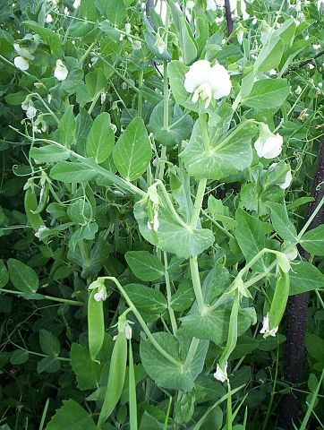
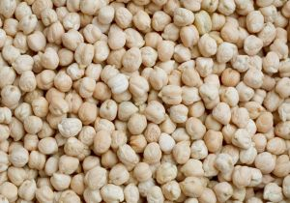

Slide 6
Peluszka (Pisum sativum ssp. arvense)
Zastosowanie-nasiona, zielonka
Żywienie - monogastryczne, przeżuwacze
Średnia zawartość białka – 22%
Globuliny 61-80%, albuminy 21-35%
Wysoka zawartość lizyny
Niska zawartość metioniny, cystyny, tryptofanu
Cukry zapasowe – skrobia
Okrywa nasienna – celuloza 9-17%
Tłuszcz 2% (kwas linolowy, linolenowy)
Mineralne – mało wapnia, dużo fosforu i potasu
Substancje antyżywieniowe – inhibitory proteaz, lektyny, taniny, galaktocukry.

Slide 7
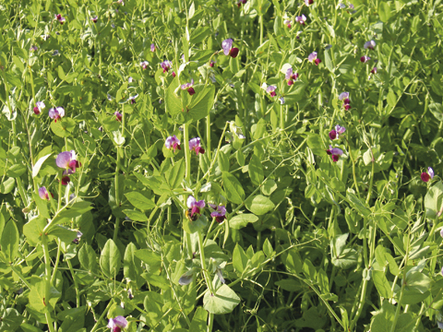
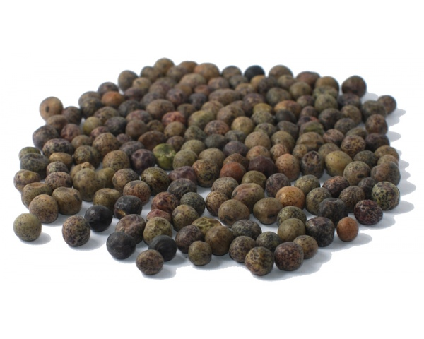

Slide 8
Bobik (Vicia faba minor L.)
Zastosowanie-nasiona
Żywienie – głównie monogastryczne
Średnia zawartość białka 27% (24-30)
Globuliny, albuminy
Wysoka zawartość lizyny (mniej od grochu)
Niska zawartość metioniny, cystyny, tryptofanu
Cukry zapasowe – skrobia 40-45%
Okrywa nasienna - celuloza
Tłuszcz 1,5% (kwasy tłuszczowe nienasycone)
Mineralne – mało wapnia, dużo fosforu i potasu
Substancje antyżywieniowe – taniny, czynnik antytrypsynowy, lektyny, wicyna, konwicyna

Slide 9
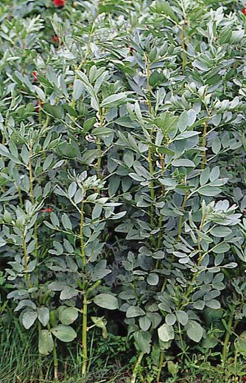
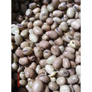

Slide 10
Łubiny (Lupinus ssp. L.)
Zastosowanie-nasiona
Żywienie – głównie monogastryczne
Średnia zawartość białka ł.biały -31%, wąskolistny -29%,żółty -39%
Dużo lizyny (mniej od pozostałych motyl.)
Mało metioniny, tryptofanu, treoniny (ż)
Cukry zapasowe – brak skrobi, węglowodany nieskrobiowe
Okrywa nasienna – więcej włókna
Tłuszcz – więcej 4-8%
Mineralne – mało wapnia, dużo fosforu i potasu
Substancje antyżywieniowe – alkaloidy, galaktozydy

Slide 11
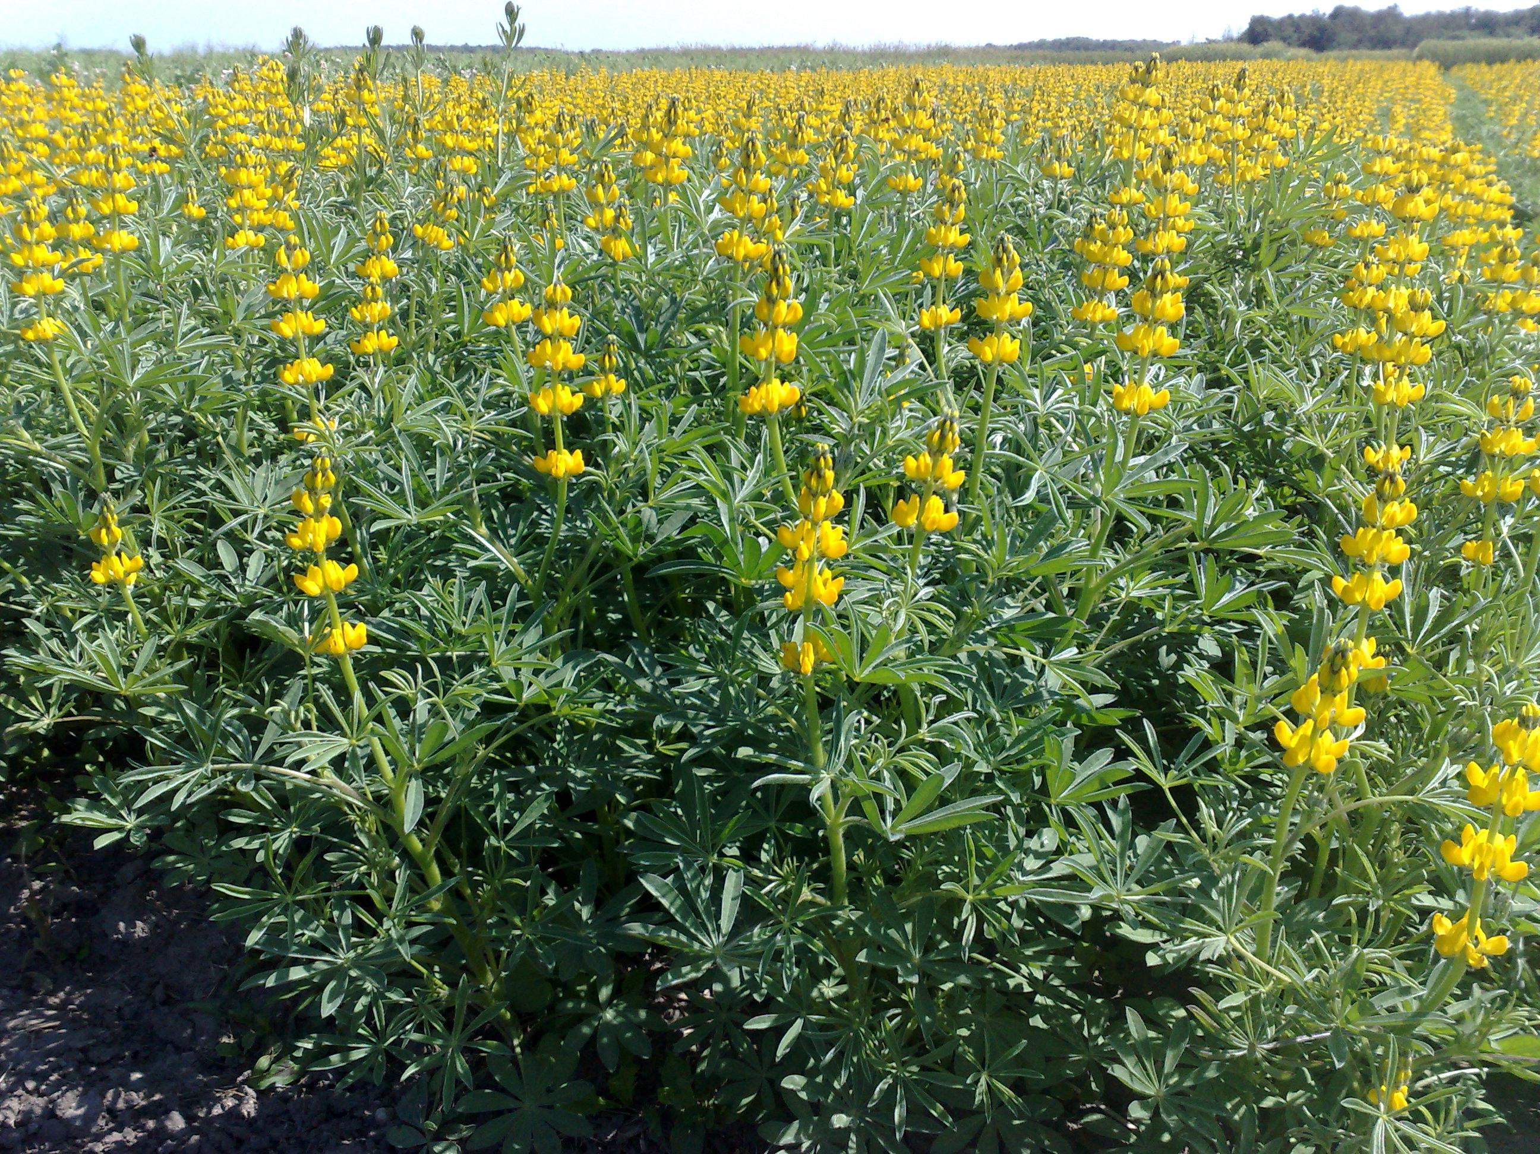
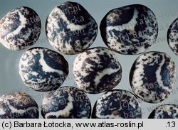

Slide 12
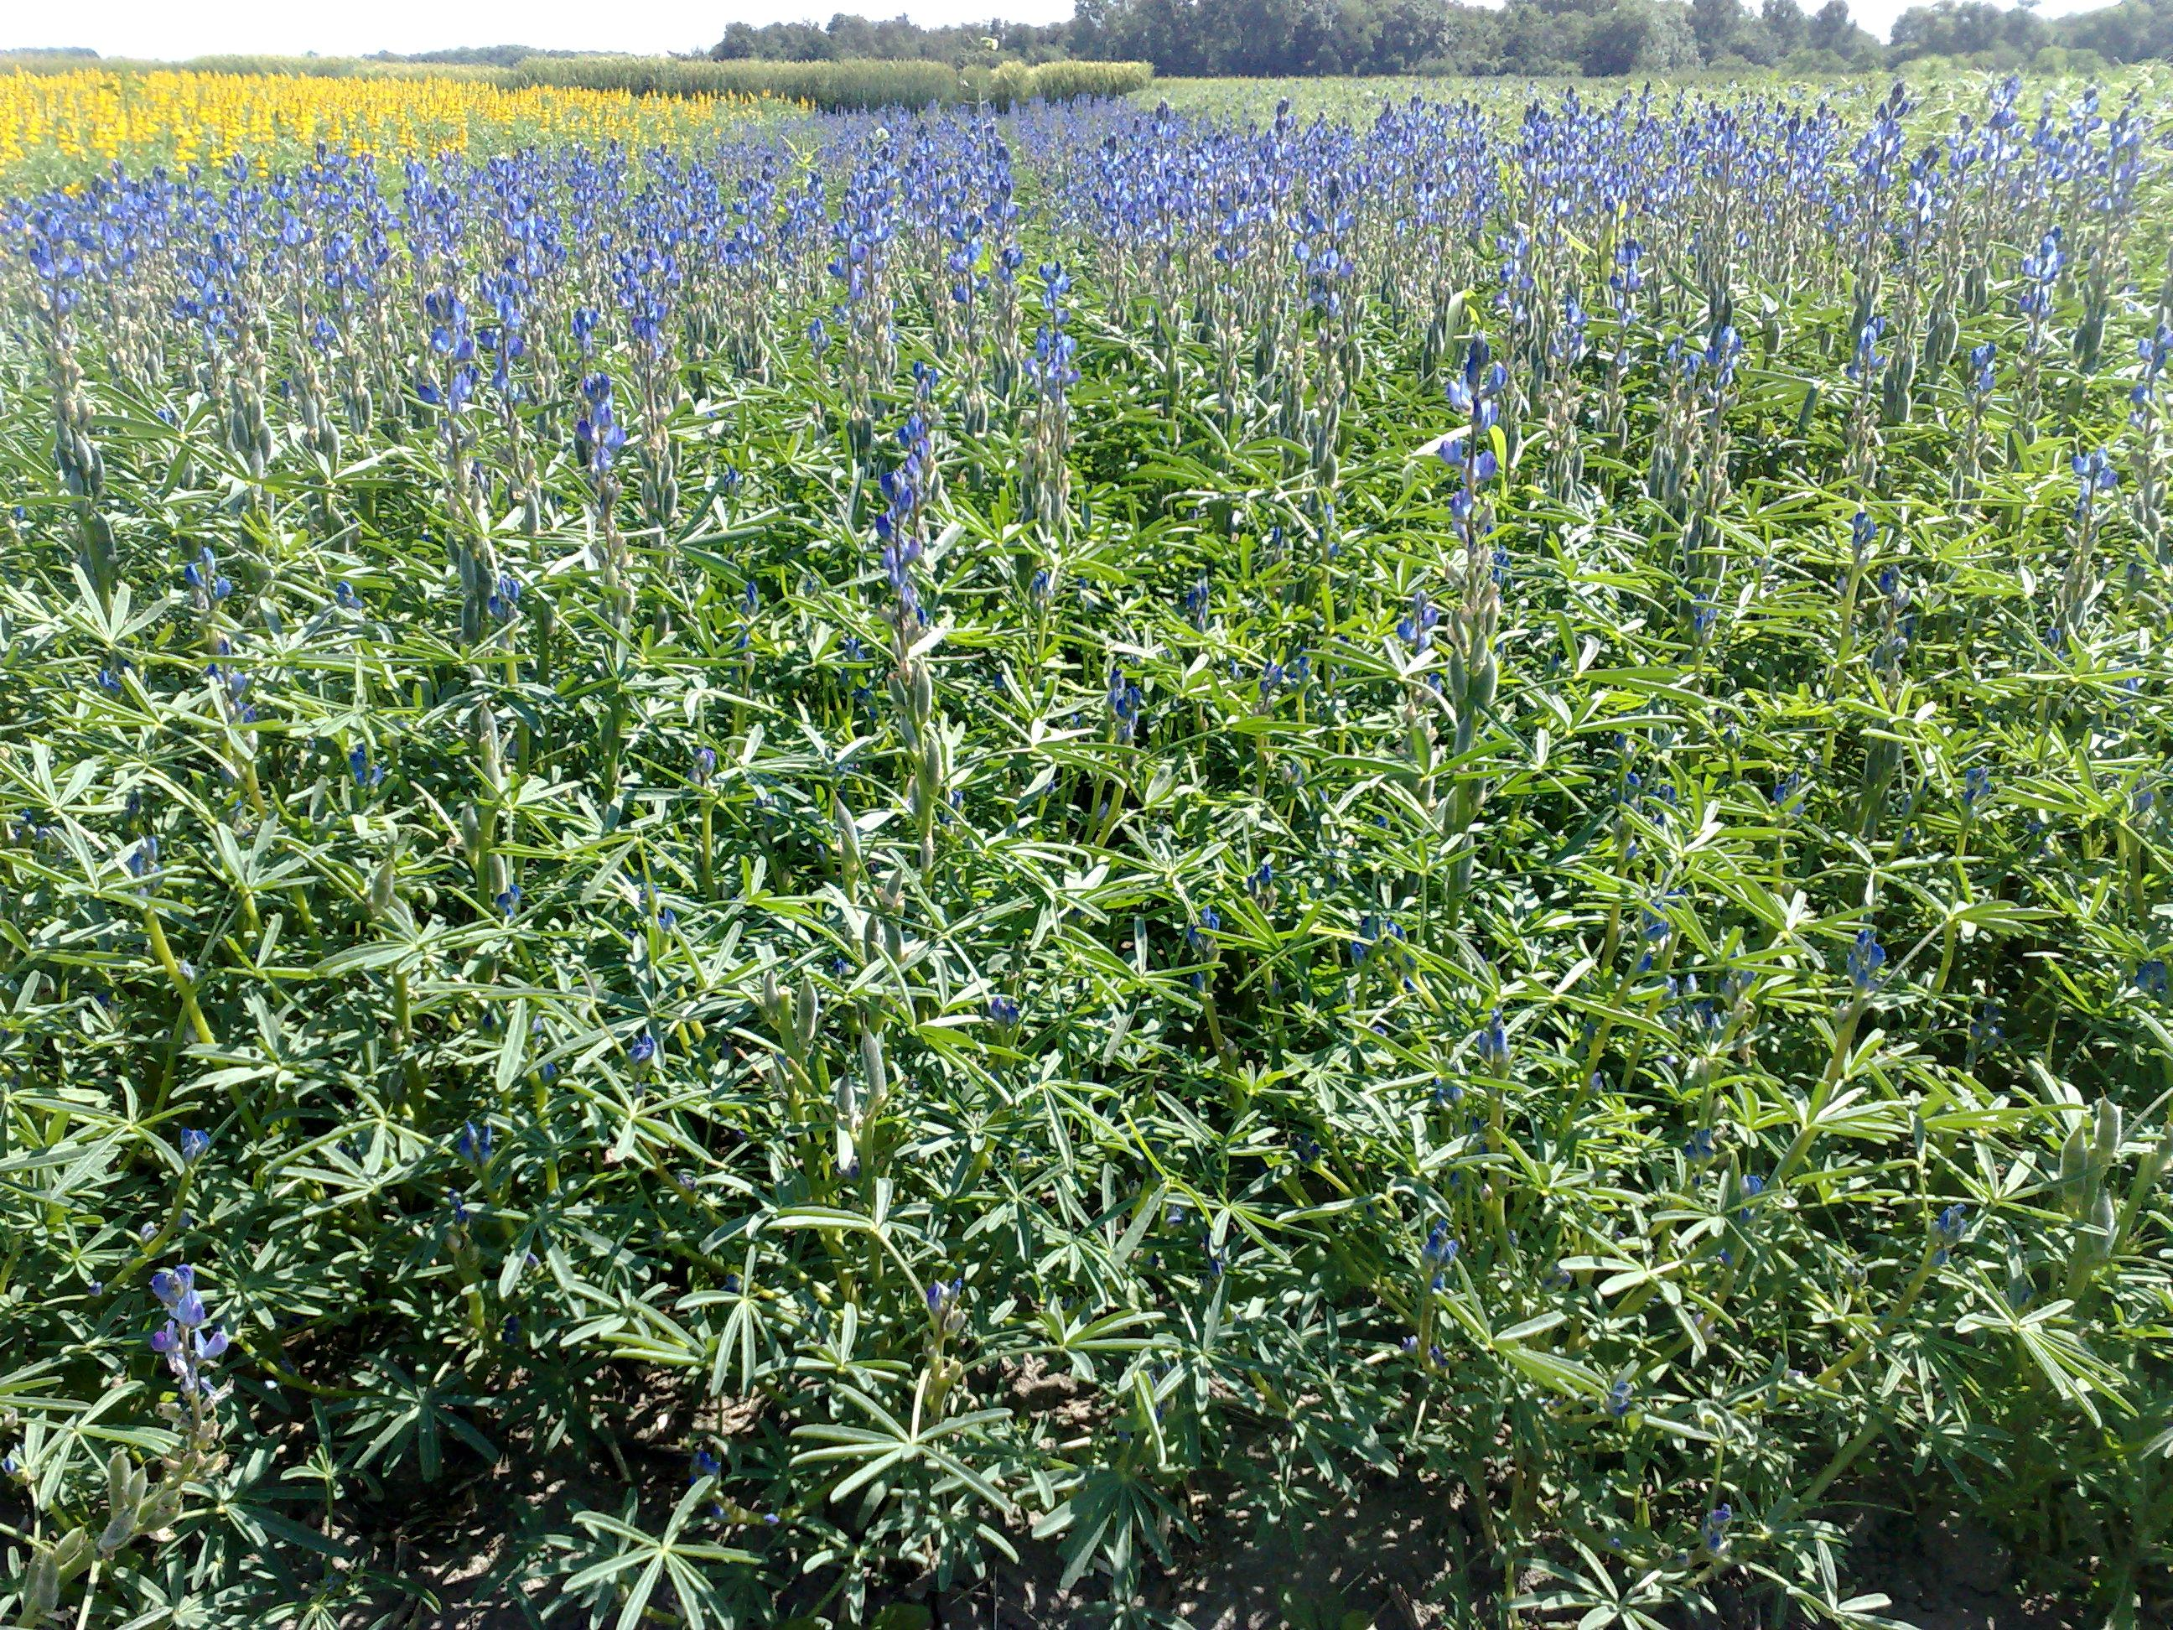

Slide 13
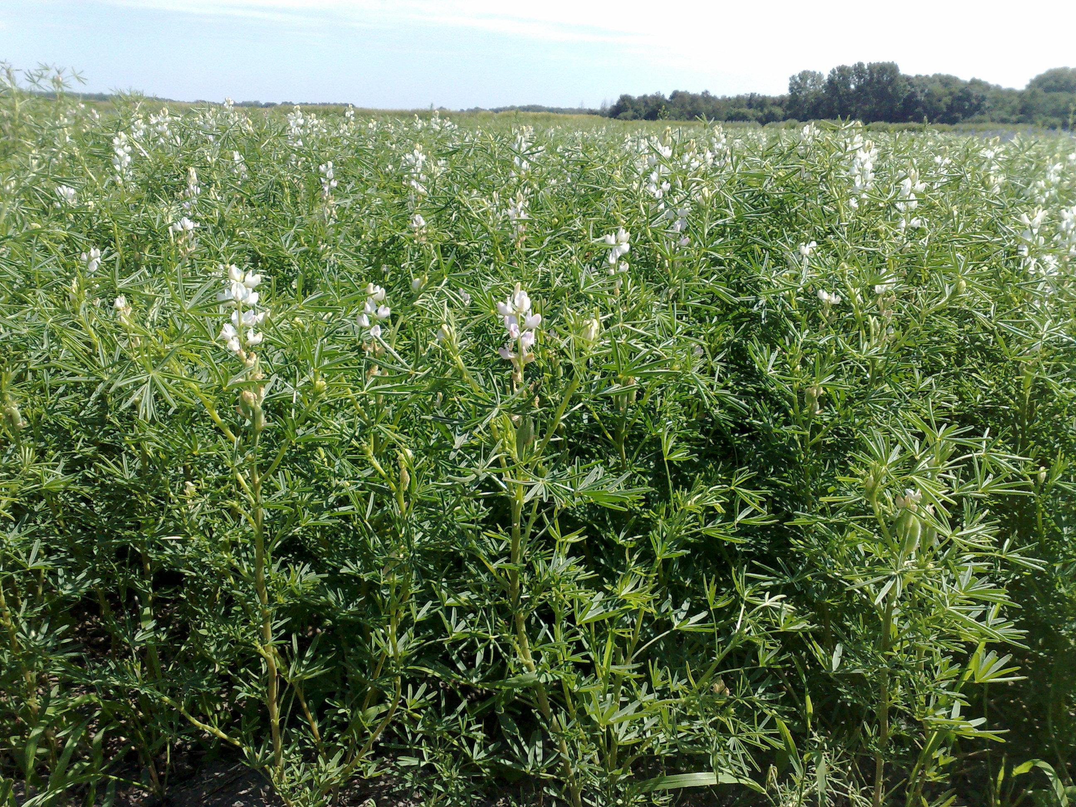

Slide 14
Seradela (Ornithopus L.)
Zastosowanie-zielonka, siano
Żywienie – głównie przeżuwacze (dawniej także świnie)
Nasiona – dużo włókna – nie stosuje się
Nie zawiera substancji antyżywieniowych
Oszczędnie gospodaruje wodą
Wysokie plony zielonej masy (20 t/ha)

Slide 15
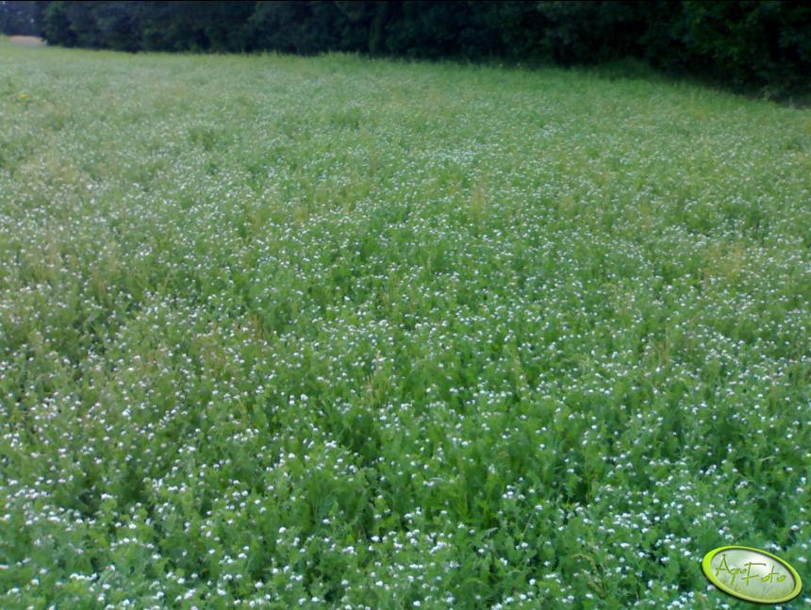
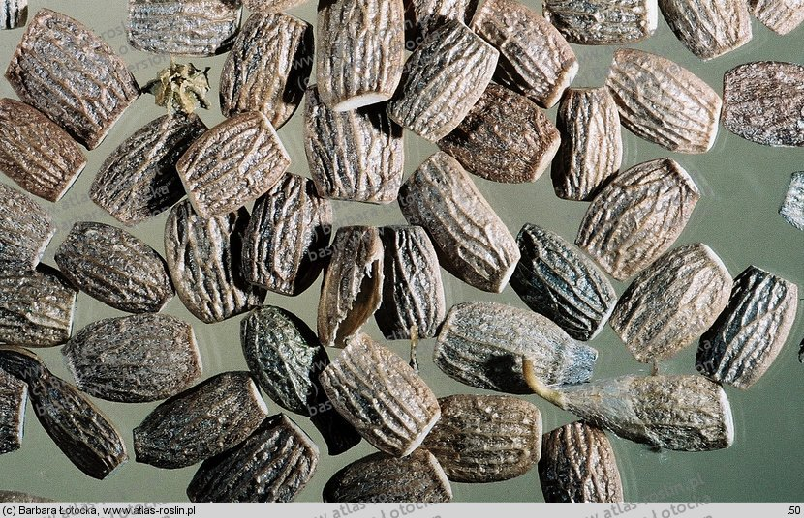

Slide 16
Wyka (Vicia sativa L.)
Zastosowanie-zielonka
Żywienie – przeżuwacze
Nasiona – nie zaleca się stosować w żywieniu – gorzki smak, substancje antyżywieniowe
Substancje antyżywieniowe – wicyna, konwicyna, beta-cyjanoalanina

Slide 17
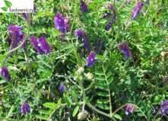
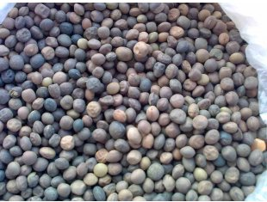

Slide 18
Zawartość wybranych składników pokarmowych w nasionach roślin strączkowych w porównaniu do poekstrakcyjnej śruty sojowej i rzepakowej
Zawartość w suchej masie (%)
Gatunek | P.Ś.S. | P.Ś.Rz. | Bobik | Groch | Łubin biały | Łubin żółty | Łubin wąskolistny
Białko ogólne | 48,9 | 39,6 | 30,4 | 23.8 | 33,6 | 44,3 | 35,6
Tłuszcz surowy | 2,0 | 5,4 | 1,5 | 1,6 | 9,9 | 5,3 | 5,6
Włókno surowe | 7,5 | 13,7 | 8,3 | 6,7 | 8,9 | 15,7 | 16,4
Popiół surowy | 7,2 | 8,1 | 4,1 | 3,4 | 4,5 | 5,1 | 4,0
Skrobia | 7,2 | 4,5 | 46 | 51,2 | - | 4,4 | 9,6

Slide 19
Zawartość najważniejszych aminokwasów egzogennych w białku nasion roślin strączkowych
Zawartość aminokwasów (g w 100g białka)
Gatunek | P.Ś.S. | P.Ś.Rz. | Bobik | Groch | Łubin biały | Łubin żółty | Łubin wąskolistny
Lizyna | 6,2 | 5,4 | 6,6 | 7,2 | 4,9 | 5,0 | 4,9
Metionina | 1,4 | 2,1 | 0,8 | 1,0 | 0,8 | 0,7 | 0,8
Cystyna | 1,5 | 2,4 | 1,2 | 1,5 | 1,7 | 2,2 | 1,7
Tryptofan | 1,3 | 1,3 | 0,9 | 0,9 | 0,8 | 0,8 | 0,9
Treonina | 3,9 | 4,4 | 3,7 | 3,8 | 3,8 | 3,2 | 3,6

Slide 20
Strawność białka i niektórych aminokwasów egzogennych nasion motylkowych dla zwierząt monogastrycznych
Współczynniki strawności (%) | PŚS | Nasiona łubinu | Nasiona grochu | Nasiona bobiku
Białko ogólne | 85 | 84 | 74 | 73
Lizyna | 88 | 86 | 79 | 80
Metionina | 88 | 78 | 69 | 61
Treonina | 83 | 81 | 69 | 71
Tryptofan | 85 | 82 | 64 | 62

Slide 21
Wartość energetyczna nasion roślin strączkowych dla zwierząt monogastrycznych
Energia metaboliczna w MJ/kg suchej masy
Gatunek | P.Ś.S. | P.Ś.Rz. | Bobik | Groch | Łubin biały | Łubin żółty | Łubin wąskolistny
Świnie | 14,7 | 12,3 | 14,5 | 15,8 | 14,7 | 14 | 13,6
Drób | 10,4 | 8,8 | 11,5 | 12,8 | 9,5 | 9,4 | 8,2

Slide 22
Zawartość wybranych składników pokarmowych w nasionach roślin strączkowych (przeżuwacze)
Zawartość w 1kg suchej masy
Gatunek | P.Ś.S. | P.Ś.Rz. | Bobik | Groch | Łubin słodki
JPM | 1,16 | 1,06 | 1,17 | 1,16 | 1,25
JPŻ | 1,15 | 1,02 | 1,17 | 1,16 | 1,23
BTJN | 360 | 253 | 175 | 155 | 230
BTJE | 249 | 160 | 104 | 100 | 82
BTJP | 192 | 101 | 28 | 23 | 13
Białko og | 505 | 391 | 302 | 259 | 399

Slide 23
Substancje antyżywieniowe
α-Galaktozydy (rafinoza, stachioza i werbaskoza) występują we wszystkich strączkowych. Ich niekorzystne działanie polega na tym, że nie ulegają trawieniu enzymatycznemu z powodu braku odpowiednich enzymów u zwierząt, lecz są fermentowane przez bakterie jelita grubego powodując tworzenie się dużej ilości gazów powodujących wzdęcia. Niekorzystne działanie α-galaktozydów w znacznym stopniu można zmniejszyć poprzez dodawanie odpowiednich enzymów do paszy.

Slide 24
Substancje antyżywieniowe
Inhibitory enzymów proteolitycznych trzustki, do których należy tzw. czynnik antytrypsynowy występują w nasionach bobiku i grochu, zaś nie występują w łubinach. Powodują one zwiększenie sekrecji enzymów trzustkowych, wzrost endogennych strat azotu, a w efekcie znaczne pogorszenie wykorzystania białka paszy. Ich niekorzystne działanie można znacznie ograniczyć lub nawet wyeliminować przez zabiegi termiczne np. ekstruzję lub toastowanie.

Slide 25
Substancje antyżywieniowe
Taniny to rozpuszczalne w wodzie związki fenolowe. Taniny występują w nasionach grochu, peluszki i bobiku, przy czym prawie cała ich ilość występuje w łupinie nasiennej, co pozwala na stosunkowo łatwe ich usuwanie przez obłuskiwanie nasion. Działanie tanin polega na tworzeniu kompleksów z białkami paszy i enzymów trawiennych, a przez to zmniejszeniu strawności składników pokarmowych, zwłaszcza białka i aminokwasów oraz dostępności składników mineralnych.

Slide 26
Substancje antyżywieniowe
Hemaglutyniny, zwane także lektynami występują w nasionach grochu i bobiku. Zaliczane są do związków toksycznych. Hemaglutyniny powodują uszkodzenie komórek nabłonka jelitowego i zmiany w regulacji hormonalnej, prowadzące do zwiększonego katabolizmu białka, tłuszczu i węglowodanów. Hemaglutyniny ulegają inaktywacji przez działanie hydrotermiczne (np. gotowanie).

Slide 27
Substancje antyżywieniowe
Alkaloidy (lupanina, sparteina, gramina) są związkami toksycznymi występującymi tylko w łubinach. Toksyczne działanie alkaloidów polega na uszkodzeniu systemu nerwowego, co może objawiać się konwulsjami i paraliżem układu oddechowego. Mniejsze ilości alkaloidów powodują zmniejszenie spożycia paszy, wymioty, a także zmiany w wątrobie i składzie krwi. Świnie są bardzo wrażliwe na działanie alkaloidów, mniej wrażliwy jest drób i króliki. W związku z dużą szkodliwością alkaloidów w żywieniu zwierząt należy stosować jedynie odmiany łubinów i niskiej zawartości tych substancji tzw. odmiany słodkie.

Slide 28
Ograniczenia udziału nasion roślin strączkowych w żywieniu świń
Pasza | Zalecany, maksymalny udział w mieszankach (%)
 | Prosięta | Warchlaki | Tuczniki | Świnie reprodukcyjne
Bobik | 0 | 0 | 15 | 10
Peluszka | 0 | 0 | 15 | 10
Groch | 0 | 20 | 30 | 10
Łubin biały, słodki | 0 | 0 | 5 | 0
Łubin wąskolistny, słodki | 0 | 5 | 10 | 0
Łubin żółty, słodki | 0 | 10 | 15 | 10

Slide 29
Ograniczenia udziału nasion roślin strączkowych w mieszankach dla drobiu
Pasza | Zalecany, maksymalny udział w mieszankach (%)
 | Ptaki rosnące | Ptaki dorosłe
Bobik | 10 | 15
Groch | 15 | 20
Peluszka | 10 | 15
Łubin | 10 | 20

Slide 30
Przykładowe receptury paszy pełnoporcjowej w intensywnym-mięsnym tuczu świń dla przedziału wagowego 35 – 110kg
Skład (%) | 1 | 2 | 3 | 4 | 5 | 6 | 7 | 8
Pszenica | - | - | - | - | 16,0 | 10,0 | 10,0 | 15,5
Kukurydza | 15,5 | 15,0 | 15,5 | 15,5 | - | - | - | -
Żyto | 20,0 | 20,0 | 20,0 | 17,0 | 20,0 | 20,0 | 20,0 | 19,0
Jęczmień | 10,0 | 10,0 | 10,0 | 10,0 | 10,0 | 13,0 | 13,0 | 10,0
Pszenżyto | 30,0 | 27,0 | 27,0 | 30,0 | 30,0 | 30,0 | 30,0 | 30,0
Łubin żółty | 9,0 | - | - | - | 8,0 | - | - | -
Groch | - | 10,0 | - | - | - | 9,0 | - | -
Peluszka | - | - | 9,0 | - | - | - | 9,5 | -
Bobik | - | - | - | 10,0 | - | - | - | 8,0
Śruta p. sojowa | 6,0 | 7,5 | 8,0 | 7,0 | 6,5 | 7,0 | 7,0 | 7,0
Śruta p. rzepak. | 7,0 | 8,0 | 8,0 | 8,0 | 7,0 | 8,5 | 8,0 | 8,0
Premiks strączk. | 2,5 | 2,5 | 2,5 | 2,5 | 2,5 | 2,5 | 2,5 | 2,5

Slide 31
Wartość pokarmowa | 1 | 2 | 3 | 4 | 5 | 6 | 7 | 8
Białko ogólne (%) | 17,3 | 16,5 | 16,4 | 16,6 | 17,0 | 16,6 | 16,8 | 16,7
Włókno surowe (%) | 4,3 | 3,8 | 3,9 | 3,9 | 4,2 | 3,8 | 4,0 | 3,8
Energia MJEM | 13,0 | 13,0 | 13,0 | 13,0 | 13,0 | 13,0 | 13,0 | 13,0
Lizyna (%) | 0,98 | 1,00 | 0,99 | 1,00 | 0,97 | 0,99 | 0,99 | 0,99
Metionina (%) | 0,30 | 0,30 | 0,30 | 0,30 | 0,30 | 0,30 | 0,30 | 0,30
Tryptofan (%) | 0,18 | 0,18 | 0,18 | 0,19 | 0,19 | 0,19 | 0,18 | 0,19
Treonina (%) | 0,66 | 0,66 | 0,66 | 0,68 | 0,66 | 0,65 | 0,65 | 0,66
Wapń (%) | 0,68 | 0,69 | 0,69 | 0,69 | 0,68 | 0,69 | 0,69 | 0,68
Fosfor str. (%) | 0,44 | 0,44 | 0,44 | 0,45 | 0.43 | 0,44 | 0,44 | 0,44
Sód (%) | 0,20 | 0,20 | 0,20 | 0,20 | 0,19 | 0,20 | 0,20 | 0,19

Slide 32
Przeżuwacze
Substancje antyżywieniowe rozkładane przez mikroorganizmy żwacza oraz ich enzymy
Groch – dobra pasza uzupełniająca dla krów mlecznych, ale białko stosunkowo szybko ulega rozkładowi w żwaczu
- stosowanie: krowy do 2,5kg/szt. (maks.6,5kg/szt.)
opasy do 2,5kg/szt.
Bobik - nie zaleca się stosowania w żywieniu krów wysoko mlecznych - szybki rozkład w żwaczu
- do 10% w mieszankach dla cieląt i opasów
Łubin - białko szybko rozkłada się w żwaczu, brak skrobi – zawartość NSP
- do 1,8kg.szt dla opasów
- do 15% w mieszankach treściwych
- do 30% dawki dla jagniąt

Slide 33
Strączkowe na zielonki
Rodzaj zielonki | Sucha masa % | Białko ogólne % w s.m. | Włókno surowe % w s.m.
Łubiny | 13 - 16 | 17-21 | 18-33
Bobik | 17 | 17 | 26
Groch | 18 | 17-18 | 18
Seradela | 18 | 17 | 27
Wyka | 19 | 21-22 | 27

Slide 34
Łubin żółty na kiszonkę
Cecha | Termin zbioru
 | Płaski strąk | Zielone nasiona
Zielonka bezpośrednio po zbiorze
Plon zielonej masy | 430 dt/ha | 278 dt/ha
Plon suchej masy | 62,3 dt/ha | 69,0 dt/ha
Zawartość s.m. % | 14,5 | 24,8
Białko ogólne % | 16,8 | 15,9
Włókno surowe % | 28,2 | 31,2
Kwas mlekowy % | 1,09 | 0,99
Kwas octowy % | 0,32 | 0,32
Kwas masłowy % | 0,02 | 0,02

Slide 35
Mieszanki zbożowo-strączkowe GPS
Zalecane w rejonach ryzyka uprawy kukurydzy lub o zbyt dużym udziale kukurydzy w strukturze zasiewów
Najlepszy groch ze zbożami jarymi
Można wzbogacić wsiewką traw – wyższy plon masy zielonej ( 8-10t suchej masy/1ha)
Optymalny termin zbioru – od fazy płaskiego strąka do mleczno-woskowej ziarna grochu
Zielonkę przed zakiszeniem rozdrobnić
Zalecany dodatek konserwantów
Wartość – białko wyższe, energia niższa niż w kiszonce z kukurydzy

Slide 36
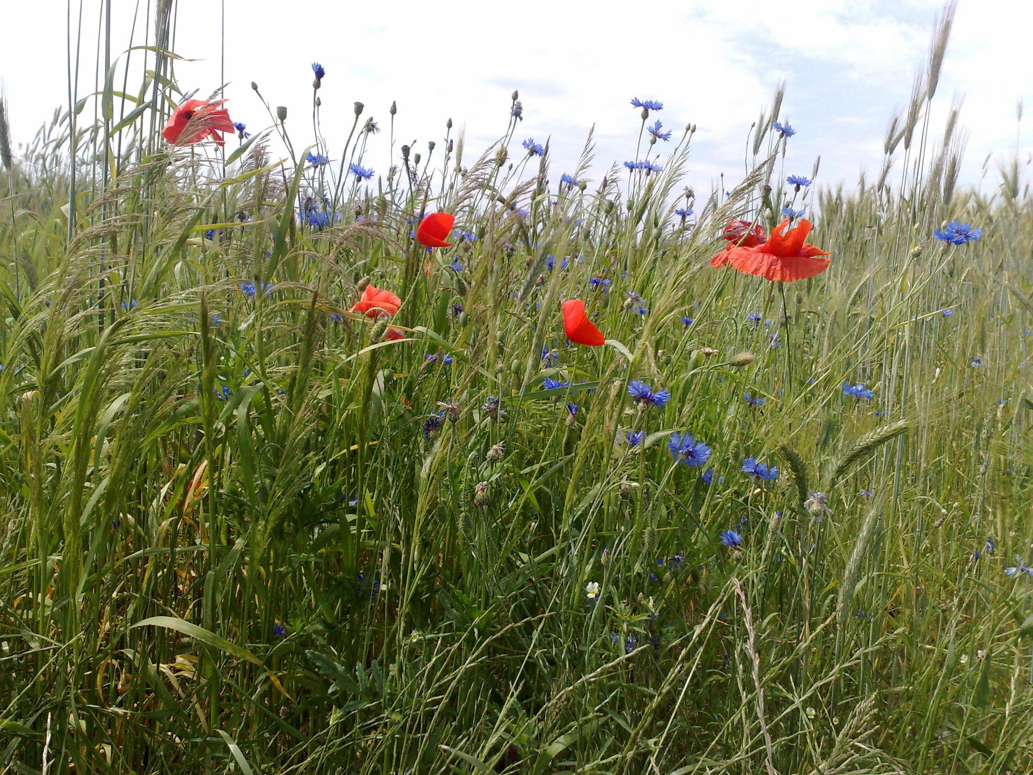
DZIĘKUJĘ ZA UWAGĘ

